Slide 1
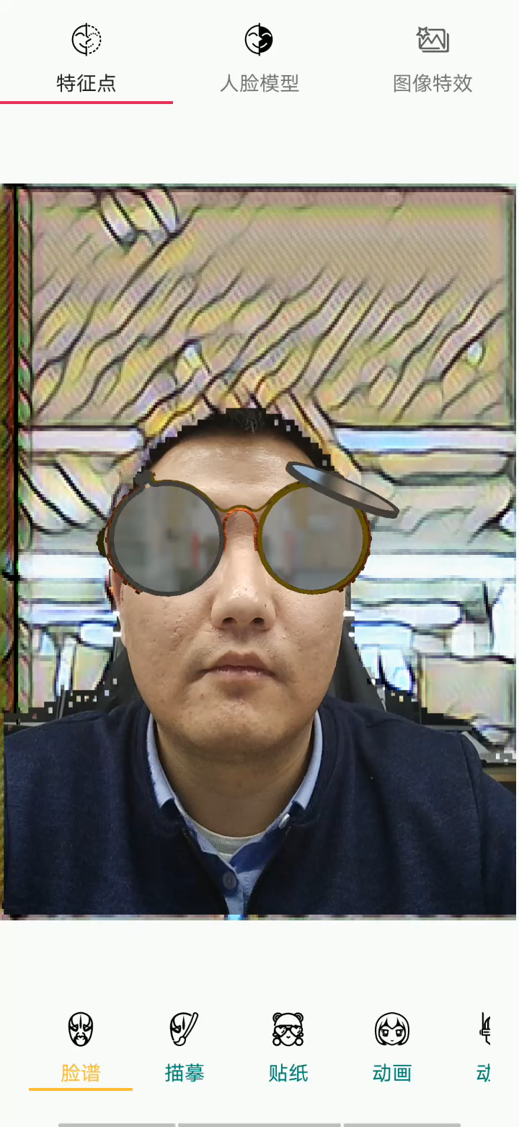
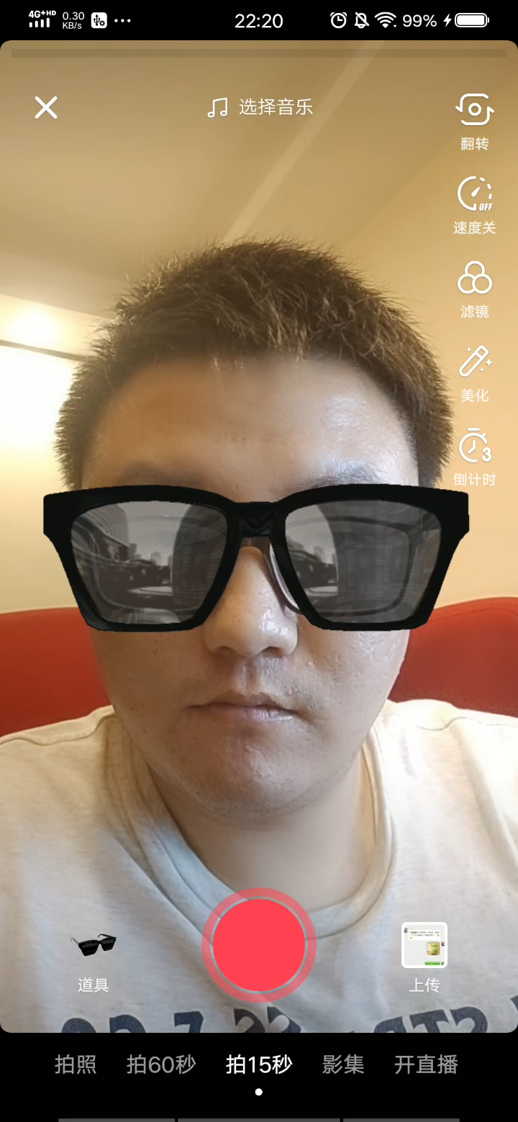
1.分割+风格迁移+3D模型（C++渲染）
将combine放于shader中完成
未加入虚化和上采操作
镜片纹理采用了天空盒纹理，模拟抖音的眼镜效果
分割输出128*128，风格迁移输出256*256
碰到的问题
1. 3D物体的旋转中心要和校准用的头部模型同步，不然会出现问题（Maya 中将模型的transform 匹配（Modify-> Match Transforms-> Match Pivot))
2. 同步VCAP的时候要同步so 库和jar 包
3. 3D 模型跟踪好像有点问题，还要调一调
To do
1.继续加入更多的shader选项
2.3D的跟踪校准
3.按钮的加入
4.细节代码的调整
5.压力测试

Slide 2
其他：
1.尝试手特征点检测的工程编写（C++）
2.使用BulletPhysics + OpenGL 制作简单的物理动画

